Slide 1

کارگاه پایتون
دانشگاه تربیت مدرس
زمستان 1401

Slide 2
ساختار داده
لیست
تاپل
دیکشنری
مجموعه

Slide 3
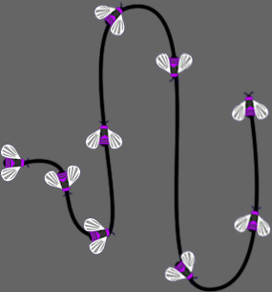
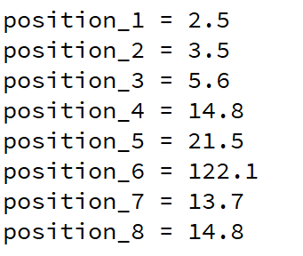

Slide 4
کار درستی است؟

Slide 5
لیست
positions = [2.5, 3.5,5.6, 14.8,…]

Slide 6
لیست
list_name = [val_1, val_2, val_3, val_4]

Slide 7
لیست
empty_list = []
empty_list = list()

Slide 8

نمایش لیست

Slide 9
اندیس لیست
اندیس منفی
[1, 2, 3, 4, 5, 6, 7, 8]
0 1 2 3 4 5 6 7
-8 -7 -6 -5 -4 -3 -2 -1

Slide 10
لیست در مقابل رشته
تشابهی وجود دارد
تفاوت اصلی:
رشته‌ها تغییر ناپذیرند
لیست‌ها تغییرپذیرند

Slide 11



برای رشته‌ها

Slide 12



برای لیست‌ها

Slide 13


برای لیست‌ها

Slide 14
برش لیست
simple_list = [1,2,3,4,5,6,7,8,9,10]
simple_list[0:10]
simple_list[:5]
simple_list[:]

Slide 15
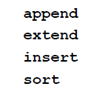
متدهای لیست
متدها مستقیما خود لیست را تغییر می‌دهند

Slide 16
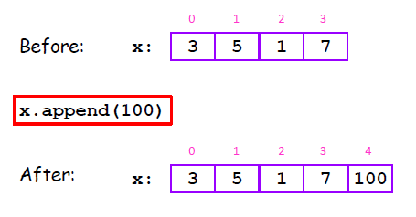
append

Slide 17
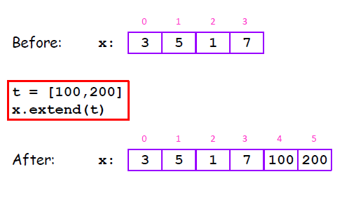
extend

Slide 18
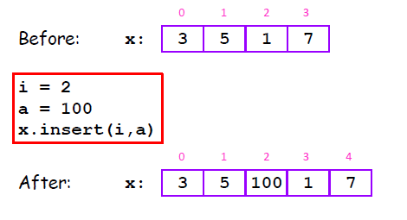
insert

Slide 19
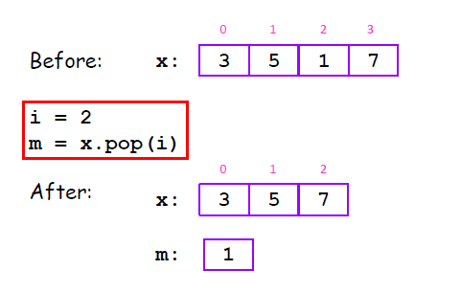
pop

Slide 20
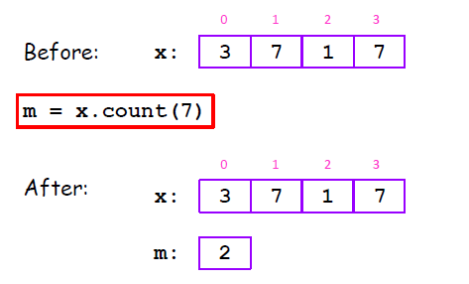
count

Slide 21
توابع از پیش تعریف شده
len()
sum()
max()
min()
type()
id()

Slide 22
تفاوت توابع از پیش تعریف شده و متدها

Slide 23
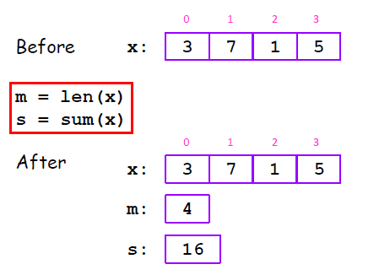
len , sum

Slide 24
تاپل tuple

Slide 25
a = (1,2,3,4,5)

Slide 26
دیکشنری Dictionary

Slide 27
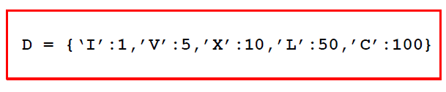
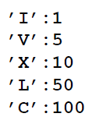
اولین مثال
این دیکشنری 5 آیتم دارد:

Slide 28

کلید و مقدار
هر آیتم یک کلید و مقدار دارد
برای هر آیتم ‘v’:5

Slide 29
شروع کار
برای ایجاد یک دیکشنری ساده:
: را برای جدا کردن کلید از مقدار استفاده می کنیم
آیتم‌ها را با کاما جدا می‌کنیم
کل عبارات را با {} می بندیم.

Slide 30
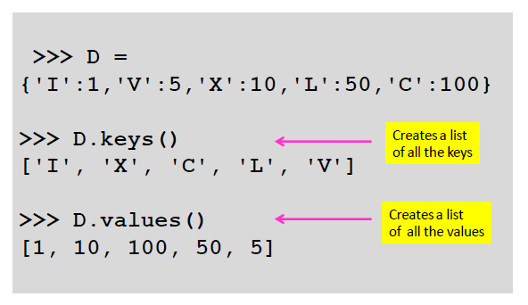
متدهای key و value

Slide 31
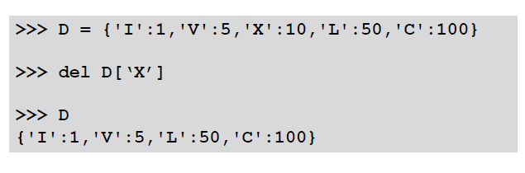
حذف یک آیتم از دیکشنری

Slide 32
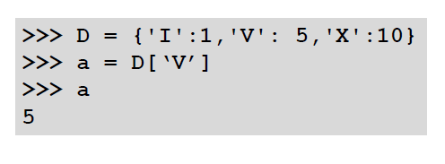
استخراج مقادیر
از [] برای استخراج مقادیر استفاده می‌کنیم

Slide 33
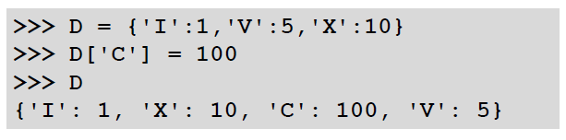
افزودن آیتم به دیکشنری

Slide 34
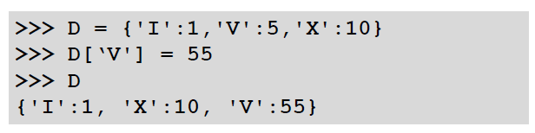


تغییر مقدار یک آیتم
نادرست

Slide 35
مجموعه set

Slide 36
a = {3,1,5,6,8}
اندیس ندارد
ترتیب ندارد

Slide 37
a = {3,1,0,9,8}
b = {7,2,5,9,8}
3,1,0
9,8
7,2,5

Slide 38
.intersection()
متدهای مجموعه
.union()
.add()

Slide 39
پایتون انواع پایه‌ای دارد int float string complex
خلاصه
گاهی اوقات به ترکیبی از انواع بالا نیاز پیدا می‌شود،
list tuple dictionary set
انواع چندتایی عموما متد دارند که می‌توان از آن‌ها استفاده کرد
append() sort()

Slide 40
ارجاع به اشیا id()

Slide 41
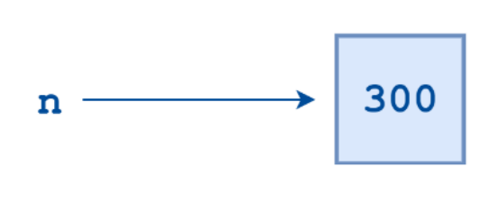
ارجاع به اشیا

Slide 42
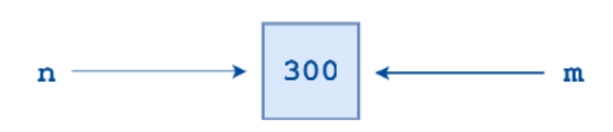
ارجاع به اشیا

Slide 43
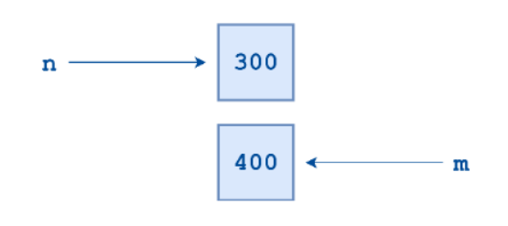
ارجاع به اشیا

